Slide 1
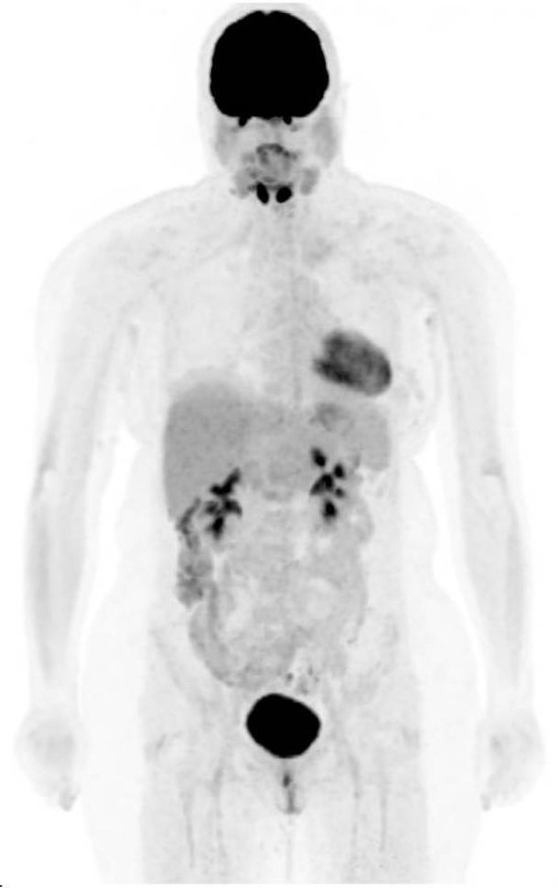
18F-FDG Fizyolojik Tutulum Alanları
Beyin,
Karaciğer, dalak ve kemik iliği,
Kalpte ve büyük damarlarda kan havuzuna ait,
Böbrekler ve mesane,
Waldeyer halkası, tükrük bezleri,
Çocuklarda timus,
Süt verildiğinde meme dokusu ve ovulasyon döneminde
uterus ve overler,
Gastrointestinal sistem özellikle çekal bölge,
testisler

Slide 2
Tümöral dokuda 18F-FDG tutulumu
Malign hücrelerde yüksek metabolik aktivite
GLUT 1 membran glukoz taşıyıcı protein düzeyinin yüksek olması
Kanser dokusunda defosforilasyon için gerekli enzimlerin az
ya da hiç olmaması (glukoz 6 fosfataz)
Canlı tümör hücresi varlığı
Tümör dokusunda kan akımı

